Slide 1
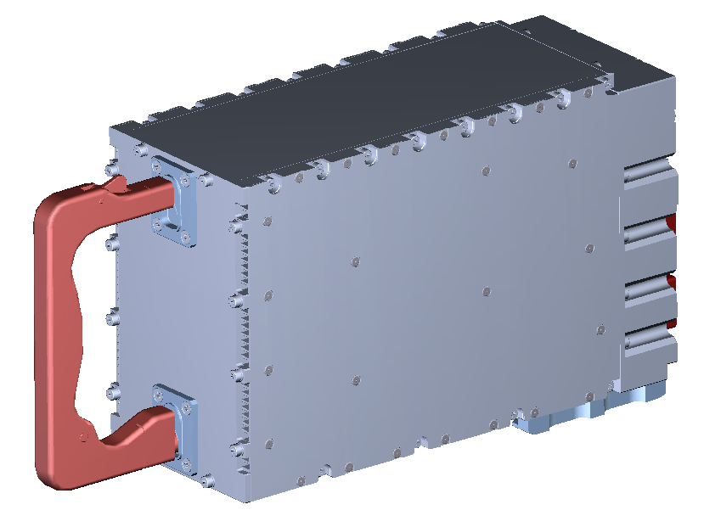
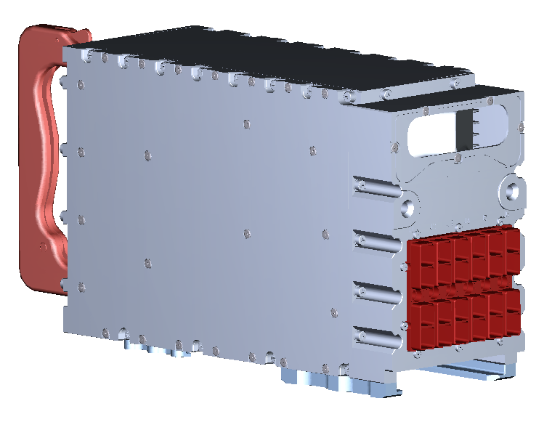
Comité de pilotage N°3 eSNA
Etat d’avancement de la conception
  Maquette installation avion:
  Conception finalisée, Modèle 3D diffusé à DASSAULT Aviation, dossier industriel bouclé.
  Besoin suspendu par D.A. à travers l’ECM014.
DIFFUSION RESTREINTE – SPECIAL FRANCE

Slide 2
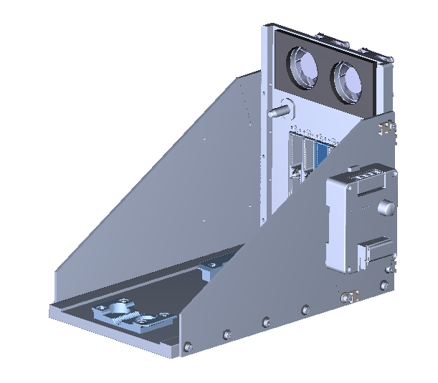
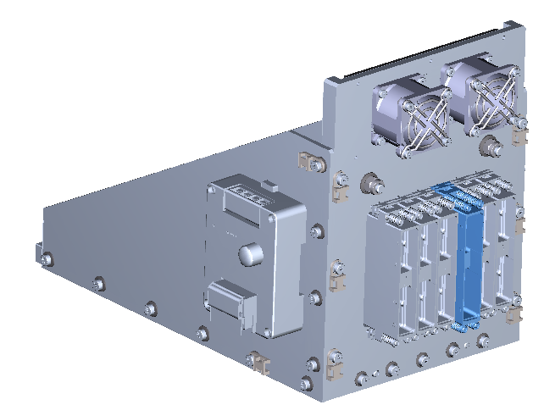
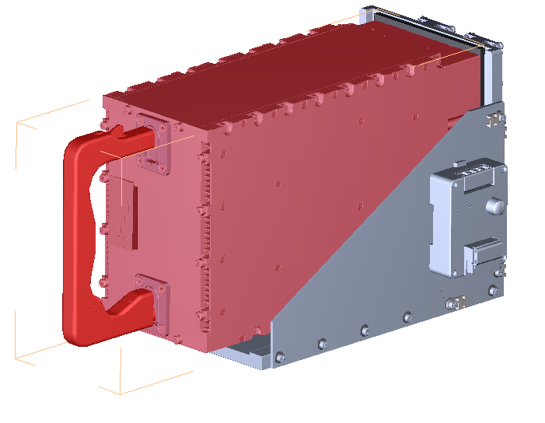
Comité de pilotage N°3 eSNA
Etat d’avancement de la conception
  Chaise équipement:
  Conception finalisée, Modèle 3D diffusé à DASSAULT Aviation et réunion de convergence réalisée.
  La position des fixations au banc de test D.A. a été communiquée.
  Validée par D.A.
DIFFUSION RESTREINTE – SPECIAL FRANCE

Slide 3
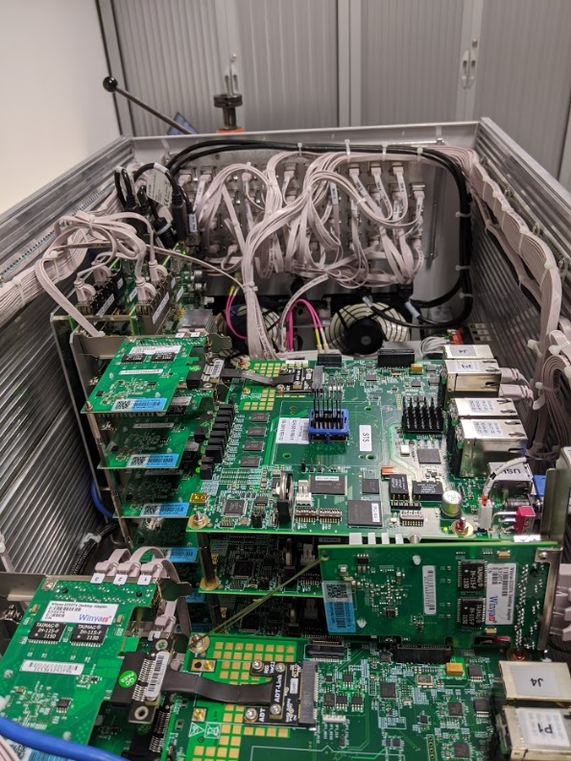
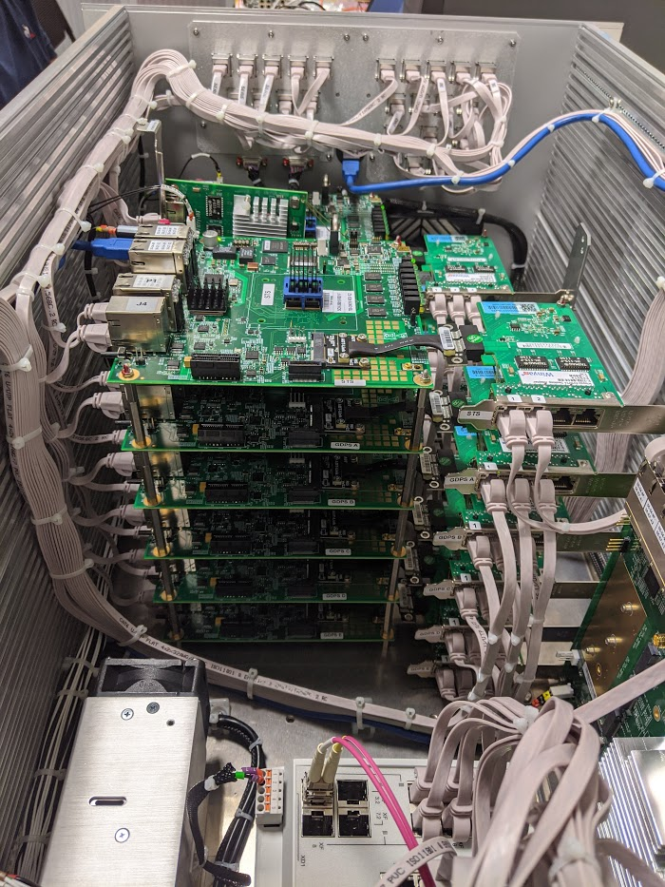
Comité de pilotage N°3 eSNA
Etat d’avancement de la conception
  Maquette fonctionnelle vA:
  2 maquettes assemblées et configurées
  BSP Sysgo réceptionné et validé unitairement par AVANTIX (hormis driver Enetc)
  Bootloader développé et validé unitairement
  Test de validation des maquettes en cours suivant procédure partagée avec D.A. Le but est de valider le hardware avec un Linux.
  Demande de D.A. le 23/06/20 de compléter les test réalisé sur les BSP car la couverture des tests actuels n’est pas suffisante pour couvrir l’ensemble des cas d’usage. Cette demande engendre de nouvelles activités pour Avantix qui n’étaient pas planifiées.
  Recette avec D.A. planifié le 15 ou 16 Juillet (en attente de confirmation)
DIFFUSION RESTREINTE – SPECIAL FRANCE

